Slide 1
Итоговая работа
Красюков П.А.

Slide 2
Веб приложение для юр. агенства
Разработано с помощью фреймворка jmix (используется как плагин для idea)
Фреймворк (версия 2.2.3) на основе spring boot (2.7), vaadin (24)
Мне реально экономит время для создания пользовательского интерфейса (UI просмотра списков и редактирования сущностей, модуль администрирования, журнализация изменений, фильтры и т.д.), изменение БД с помощью Liquibase changelogs, ограничения на просмотр / редактирования сущностей и т.д.
Вполне возможно работать в бесплатной версии
java17 gradle 8.6 PostgreSQL13
несколько сущностей
Cправочники (Типы дел, Статусы дел, Типы контрагентов)
Контрагент
Дело

Slide 3
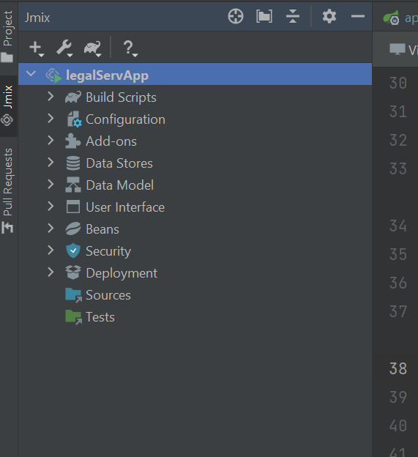
Структура проекта
С помощью плагина (jmix) тип проекта
Data Stores подключение источников данных, генерация логов liquibase …
Data Model классы сущностей БД
User Interface классы экранов польз. интерфейса, контроллеры
Beans сервисы, репозитории и т.д.

Slide 4
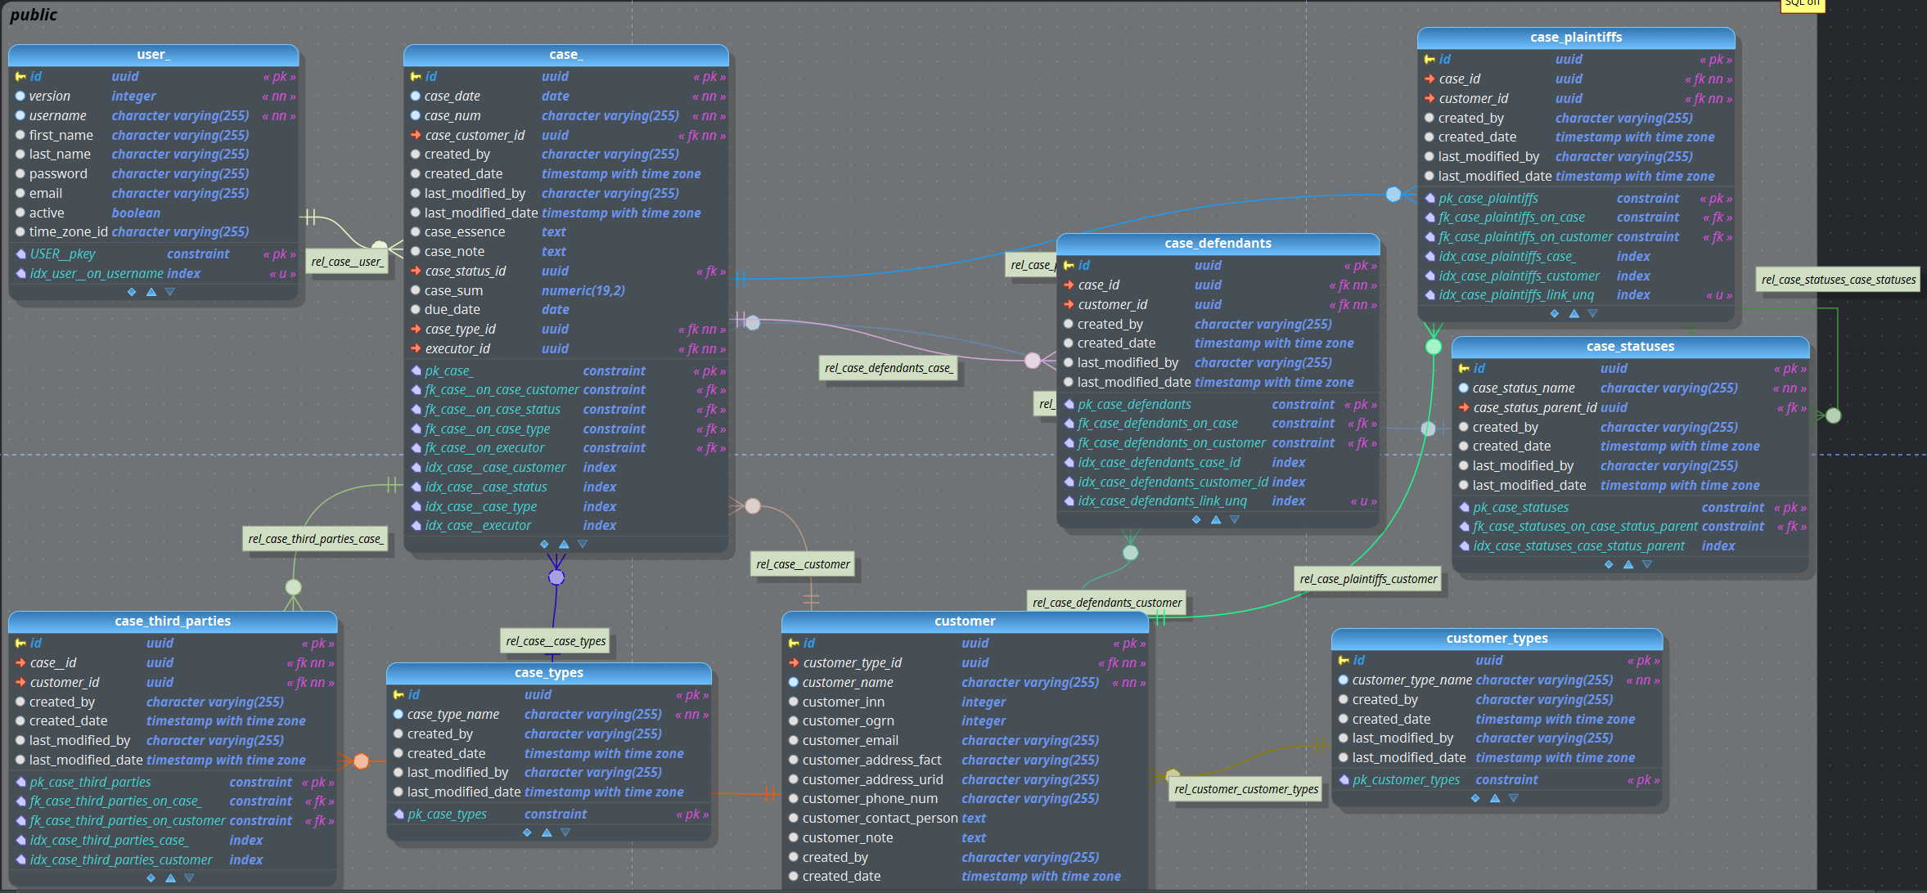
Структура БД (с помощью pgmodeler)

Slide 5
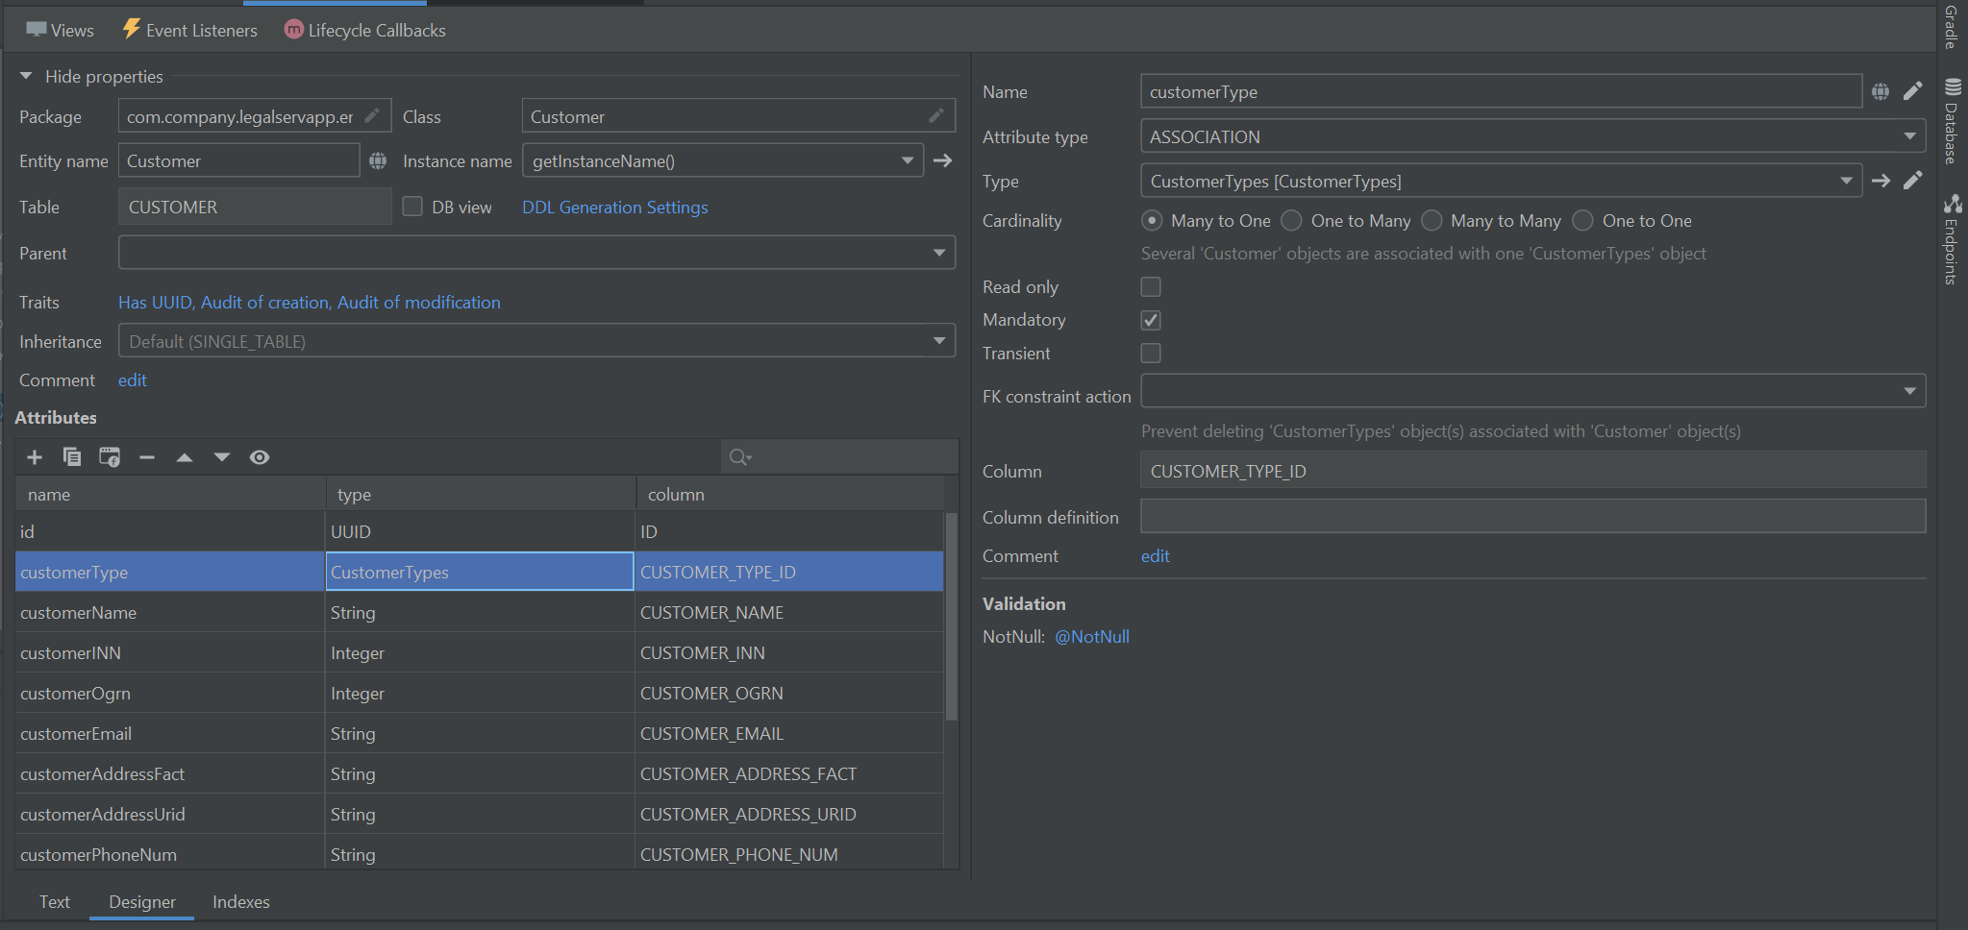
Создание класса сущности
Визуальный редактор

Slide 6
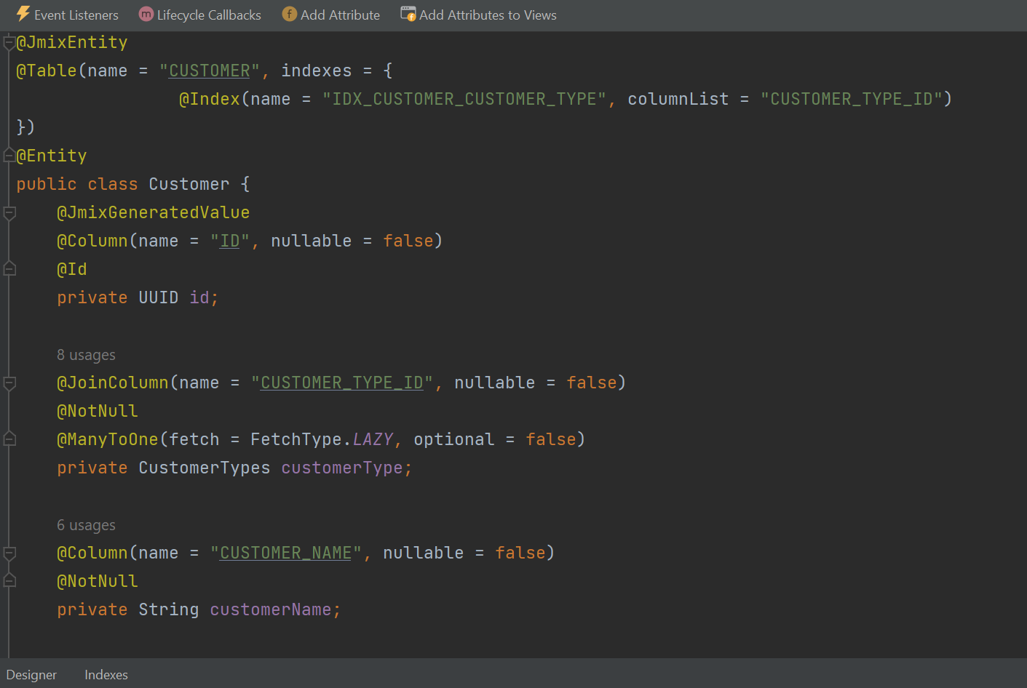
Описание класса в idea обычным способом

Slide 7
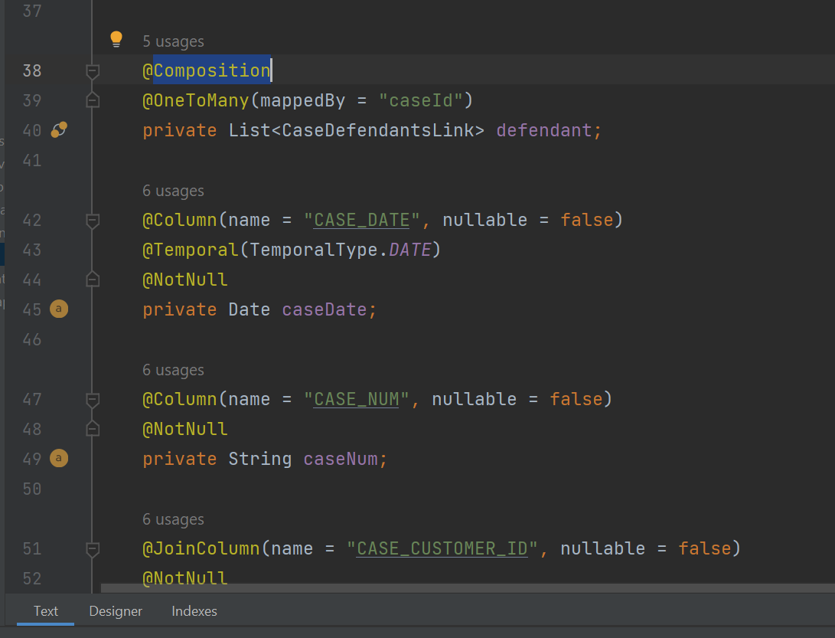

Slide 8
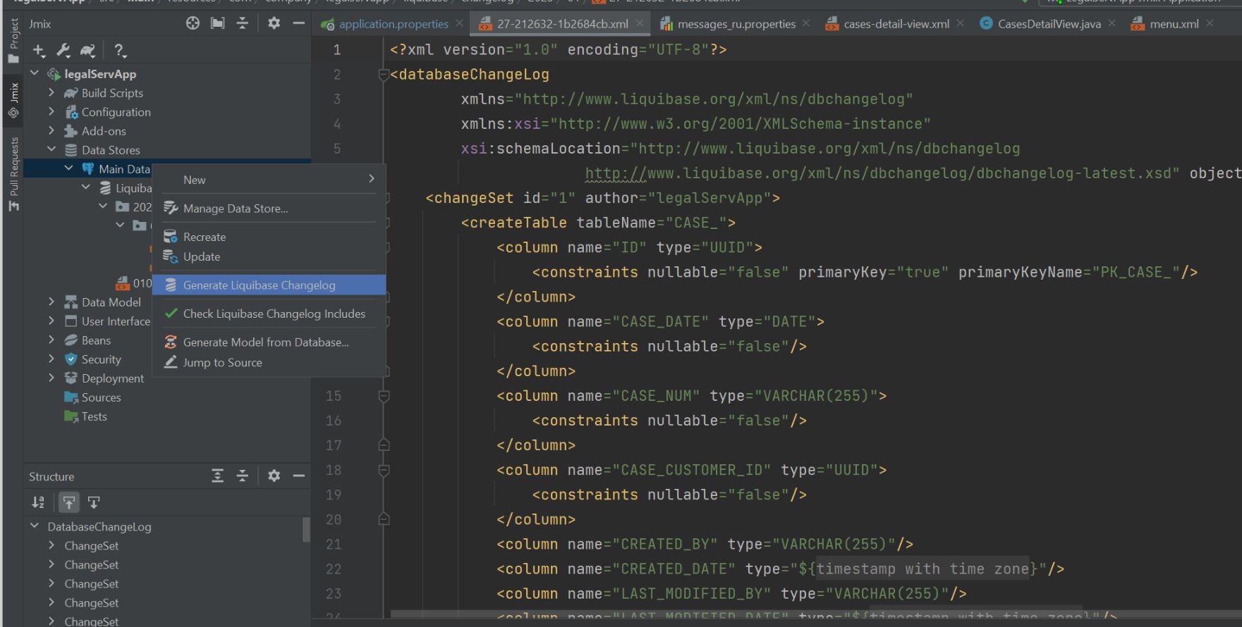
Генерация логов liquibase

Slide 9
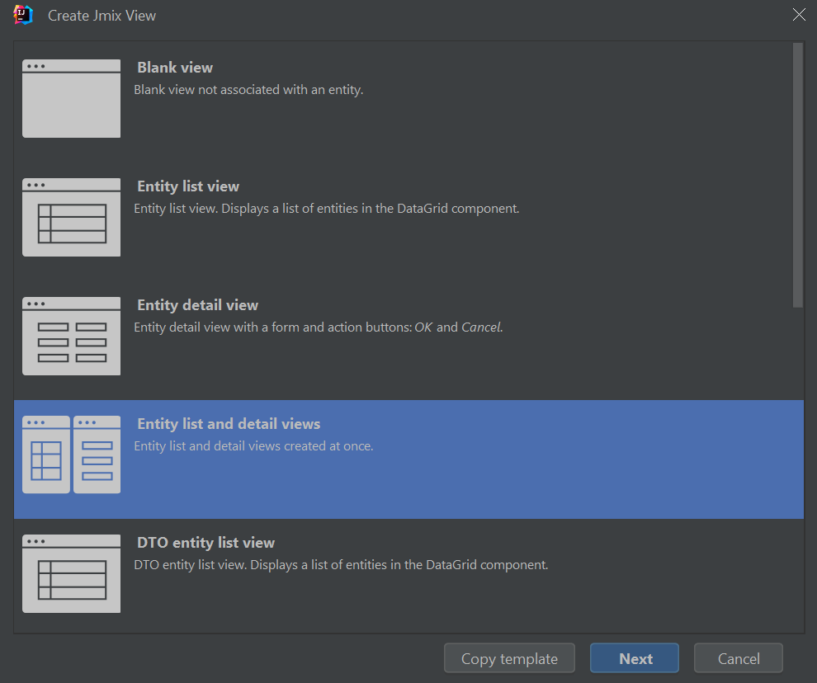
Генерация экранов на основе классов сущностей БД

Slide 10
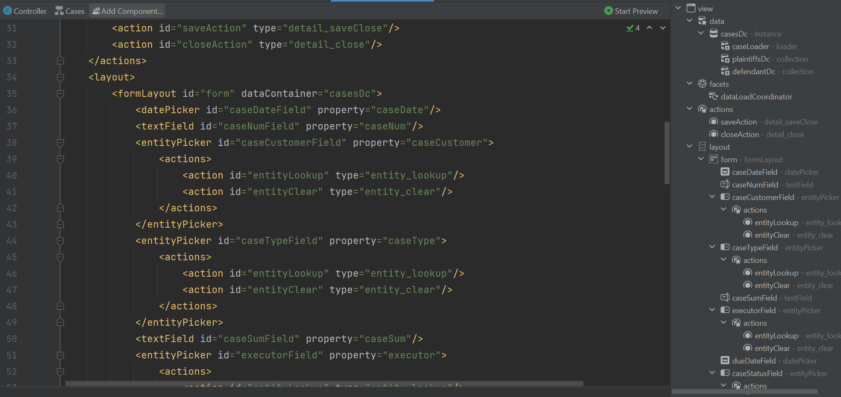
Есть возможность редактирования структуры компонентов интерфейса,
источников данных, как на уровне простого редактора xml так и визуально

Slide 11
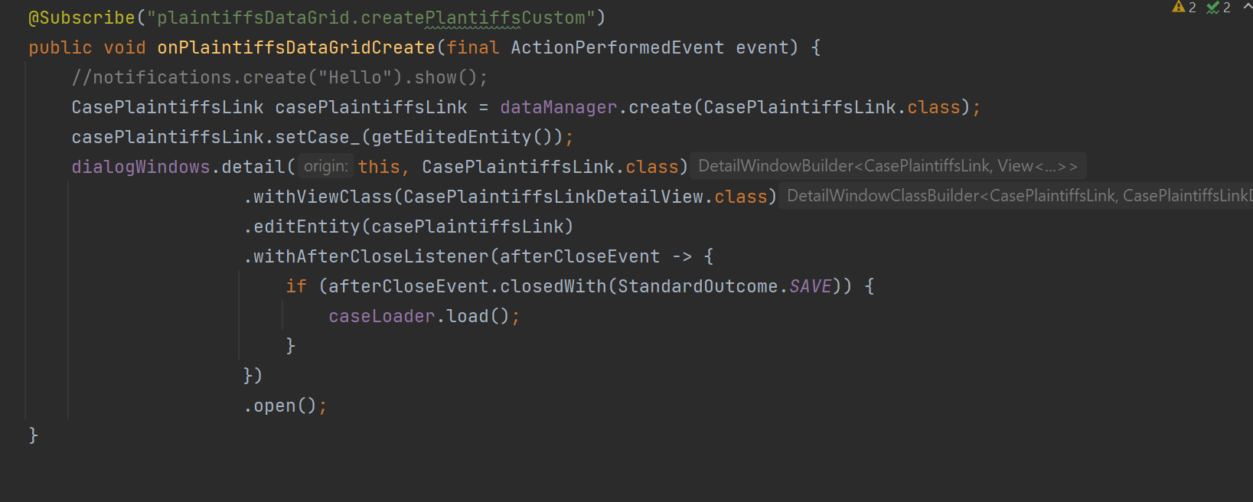

Slide 12
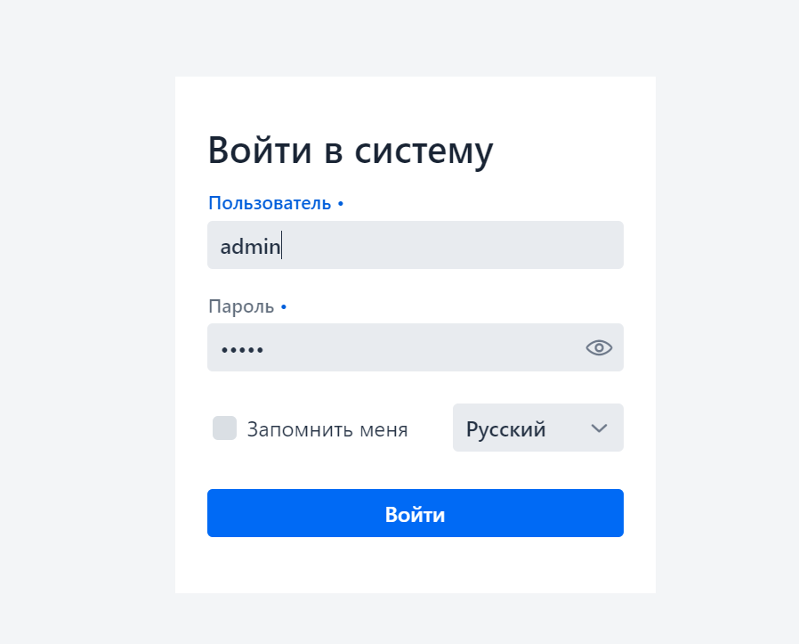

Slide 13
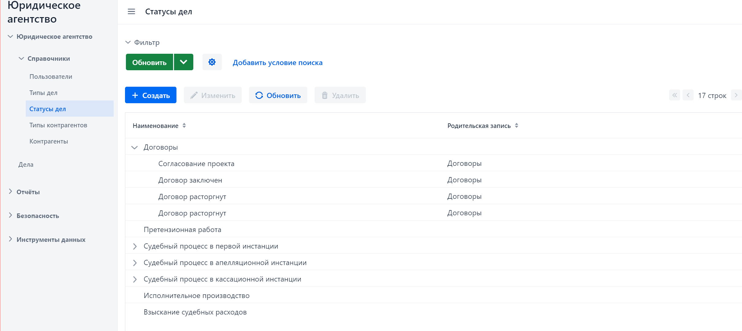
Вид приложения без добавления собственного дизайна (css и т.д.)

Slide 14
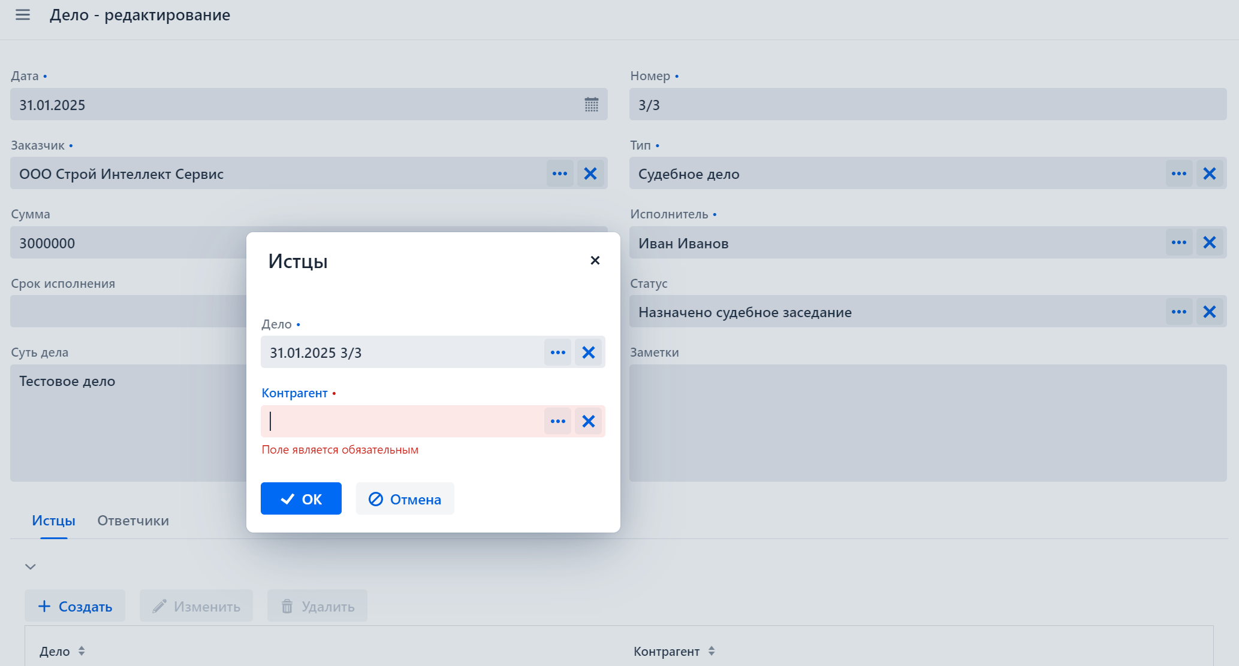

Slide 15
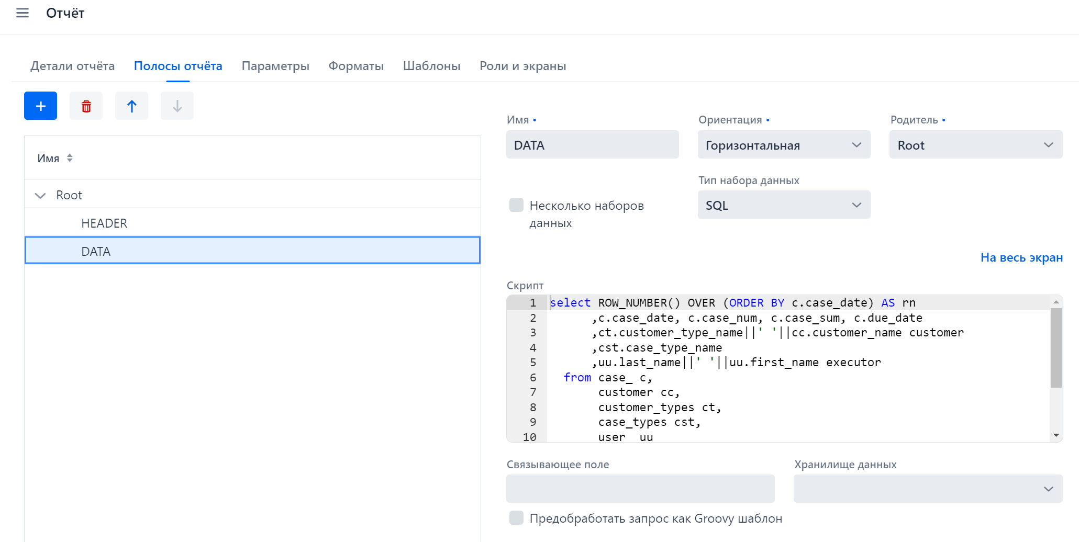
Подсистема отчетности

Slide 16
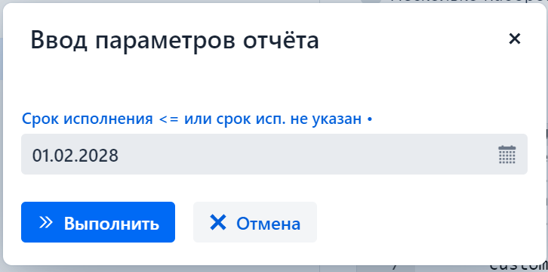
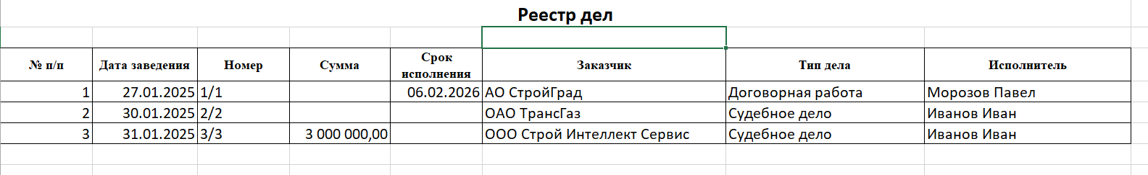

Slide 17
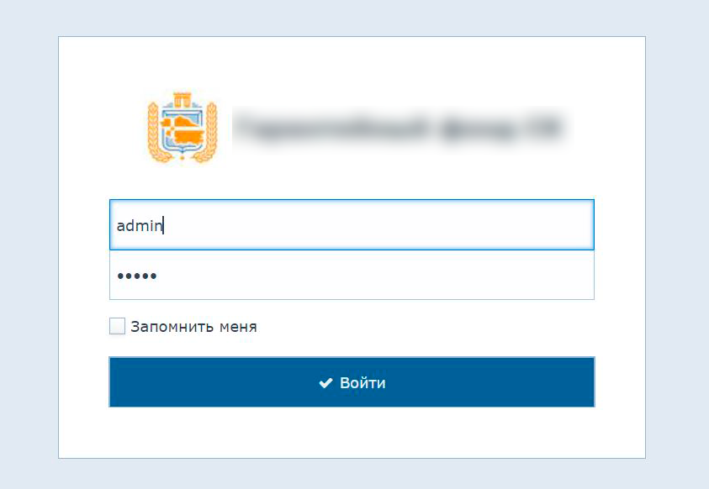
Пример готового приложения

Slide 18
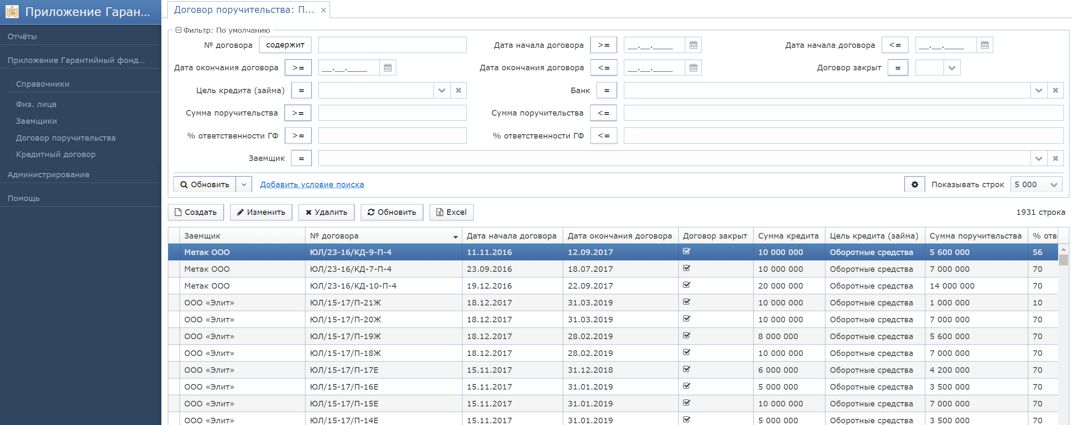

Slide 19
